Slide 1
Graduação em Análise de Sistemas
Tecnologia Web II

Slide 2

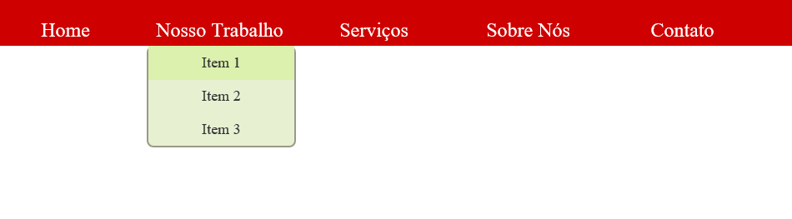
Nosso projeto2.html

Slide 3
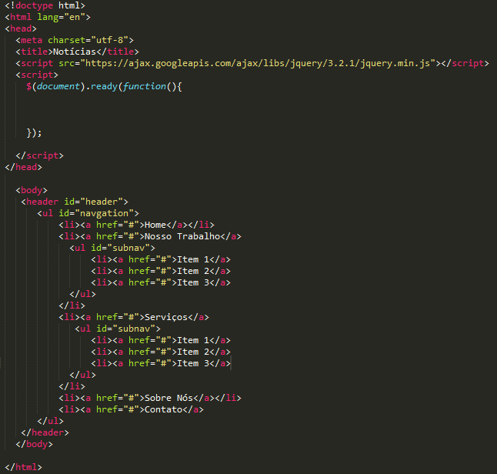
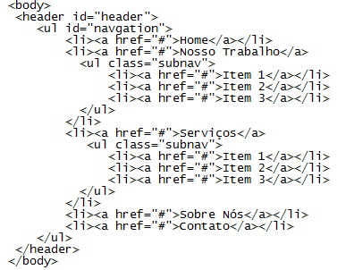
Nosso projeto2.html
</li>
</li>
</li>
</li>
</li>
</li>
</li>

Slide 4
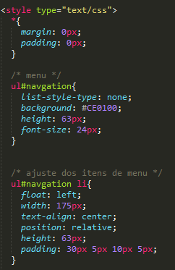
Nosso projeto2.html

Slide 5
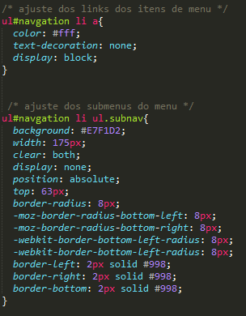
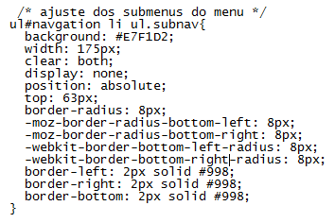
Nosso projeto2.html

Slide 6
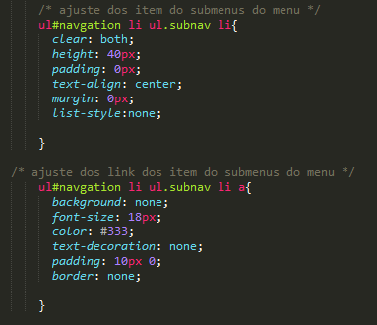
Nosso projeto2.html

Slide 7
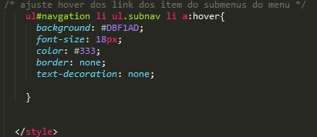
Nosso projeto2.html

Slide 8
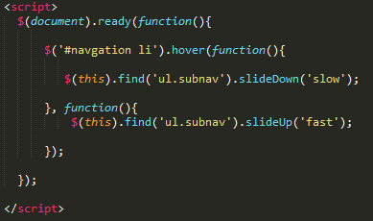
Nosso projeto2.html

Slide 9
Nosso projeto2.html

